Slide 1
React_frontend
22_12_02
작성자 : 김영찬

Slide 2
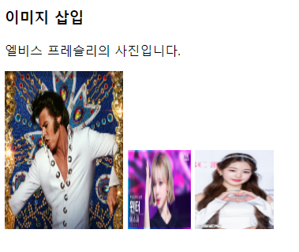
ㅅ
img tag(1)
특징
img 태그 페이지에서 이미지를 출력하는 태그
img src="이미지 파일 경로" 이런식으로 활용
<img src="이미지 경로"
웹 페이지에 이미지를 넣을 때 사용한다.
<img> 태그 하나당 1개의 이미지를 삽입할 수 있다.
속성
width : 그림 파일의 가로 출력 크기
height : 그림 파일의 세로 출력 크기
alt : 사진 파일의 경로가 잘못되거나 존재하지 않을 때 출력

Slide 3
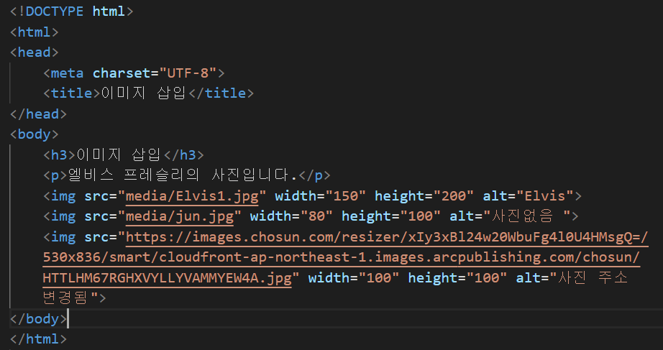
ㅅ
img tag(2)
이미지 삽입방법
이미지를 직접 다운로드한 뒤 파일 경로를 삽입하는 방법
다른 웹페이지의 이미지 주소를 복사해서 삽입하는 방법

Slide 4
VS
<Link>와 <style> 차이
<style>
css 설정을 같은 웹페이지 안에서 정의할 때
사용한다.
<link>
외부 css 파일을 연결함

Slide 5
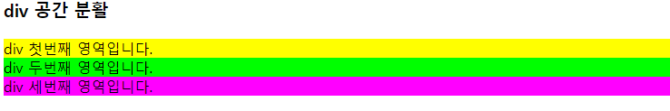
ㅅ
<div> vs <span> (1)
<div>
웹 브라우저 전체 공간에 대해 분할
블록(block) 형태로 분할
특별한 기능이 없어 span 태그와 유사하지만 공간을 차지함
div 태그로 종료된 후 다음 글자는 엔터친 다음에 출력됨
태그 내부에도 별도의 스타일을 지정할 수 있음
style 태그를 활용할 때 보다 더 세밀하게 스타일 지정 가능

Slide 6
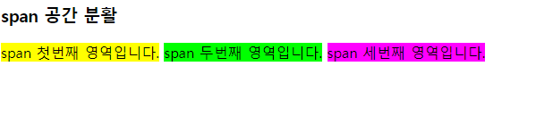
ㅅ
<div> vs <span> (2)
<span>
웹 브라우저의 일부 영역만 분할
인라인(inline) 형태로 분할

Slide 7
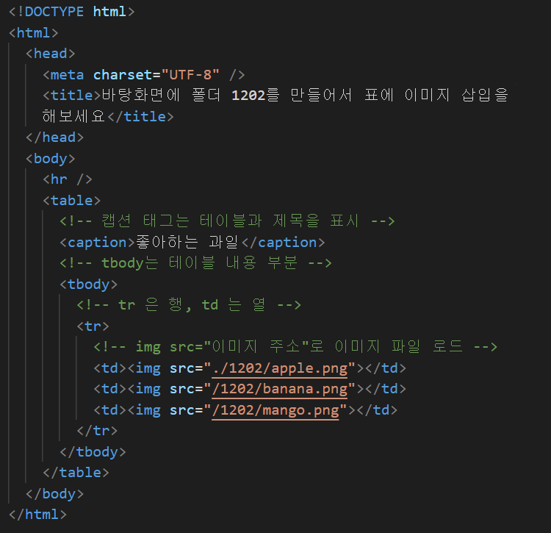
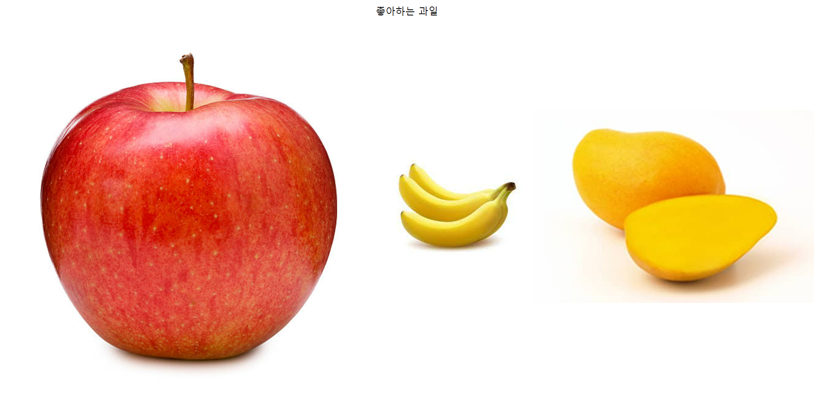
ㅅ
표에 이미지 삽입

Slide 8
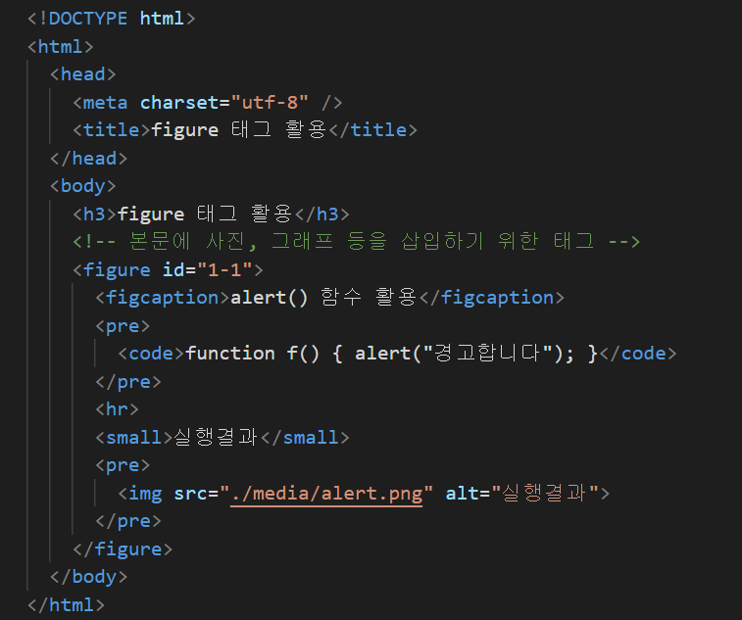
ㅅ
figure 태그
figure 태그의 제목
본문에 사진 그래프 등을 삽입하기 위한 태그
태그는 삽화와 다이어그램, 사진 등과 같이
문서의 주요 흐름과는 독립적인 콘텐츠를 정의할 때 사용
책이나 보고서 등 본문에 삽입하는 사진, 차트, 삽화,
소스 코드 등을 통상적으로 '그림'으로 표현하기 위한
시맨틱 블록태그 입니다.

Slide 9
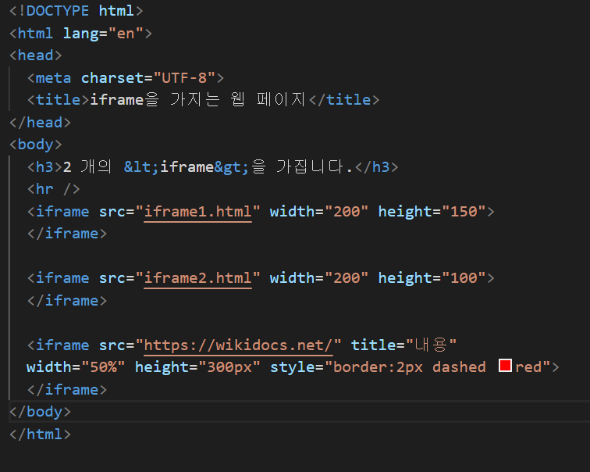
ㅅ
iframe 태그(1)
의미
인라인 프레임(inline frame)의 약자이다.
효과적으로 다른 HTML 페이지를 현재 페이지에 포함 시키는 중첩된 브라우저로
iframe 요소를 이용하면 해당 웹 페이지 안에
어떠한 제한 없이 다른 불러와서 삽입 가능

Slide 10
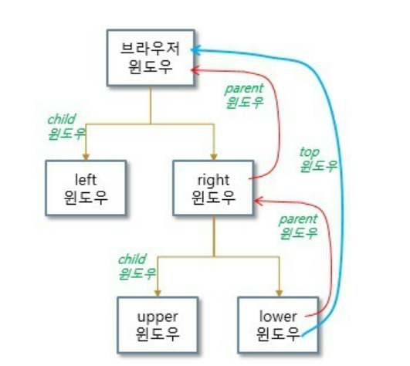
ㅅ
iframe 관계
브라우저 윈도우와 인라인 프레임의 계층 관계
(브라우저 윈도우가 인라인 프레임 안에 속해 있다. )
브라우저 윈도우와 프레임 윈도우는 부모 자식 관계
(브라우저 윈도우 : 부모 / 프레임 윈도우 : 자식
즉, 브라우저 윈도우안에 프레임 윈도우가 있다.)
iframe 관계
parent 윈도우 - 부모 윈도우,
child 윈도우 - 자식 윈도우,
top 윈도우 - 최상위 브라우저 윈도우
left, right 프레임의 parent 윈도우 : 브라우저 윈도우
upper,lower 프레임의 parent 윈도우 : right 윈도우
left, right, upper, lower 프레임의 top 윈도우 :
브라우저 윈도우

Slide 11
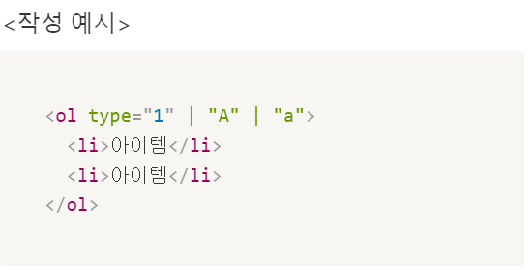
ㅅ
ol 태그
순서가 있는 목록 (ol,Ordered List)
iframe 관계
태그의 type에 따라 하위 목록들의 순서 마커가 정해지고, start에 따라 마커의 시작 값이 정해진다.
마커 기본 값은 숫자(1,2,3..)이다.
type, start 대신 CSS3 스타일 사용할 것을 권장
type : 마커 종류
start : 마커 종류
type=”1” (디폴트) 1,2 ,3…
type=”A” (디폴트) A, B, C…
type=”a” (디폴트) a, b, c…
type=”I” (디폴트) I, II, III…
type=”i” (디폴트) i, ii, iii…
start=”c” (디폴트) c,d,f…
start=”10” (디폴트) 10, 11, 12…

Slide 12
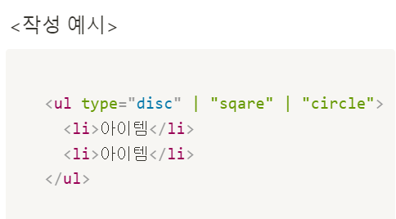
ㅅ
ul 태그
순서가 없는 목록 (ul,Unordered List)
iframe 관계
<ul> 태그는 순서가 없기 때문에 type에 마커의 순서가 아닌 모양을 표시하는 값을 넣는다.
또한 순서가 없기 때문에 시작 지정값
type, start 대신 CSS3 스타일 사용할 것을 권장
type : 마커 종류
type=”disc” (디폴트) ⚫,⚫,⚫…
type=”square” ◻, ◻, ◻, …
type=”circle” ⚪ ,⚪,⚪, …

Slide 13
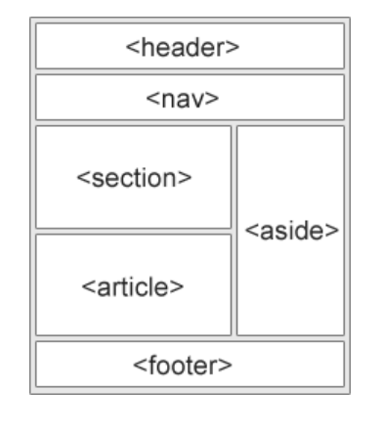
ㅅ
공간 배치 Sementic
HTML5에서는 웹 페이지의 레이아웃만을 위한 별로의 새로운 tag들을 제공하는데,
이 tag들을 의미(semantic) tag라고 한다.
의미(semantic)란 웹 브라우저나 개발자에게
명확한 의미를 전달하는 tag이다.
iframe 관계
Semantic
예를 들어 <header> tag를 보면 의미적으로 헤더를 정의하고 웹브라우저와 개발자에게 헤더영역이라고 명시하는 역할을 한다.
하지만 주의할 점은 <header> tag를 쓴다고 하여 옆의 그림처럼 레이아웃이 출력되진 않는다. 단지 의미를 부여할 뿐.
레이아웃은 CSS3로 작업한다.

Slide 14
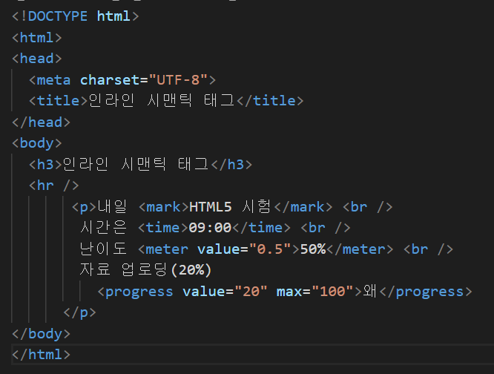
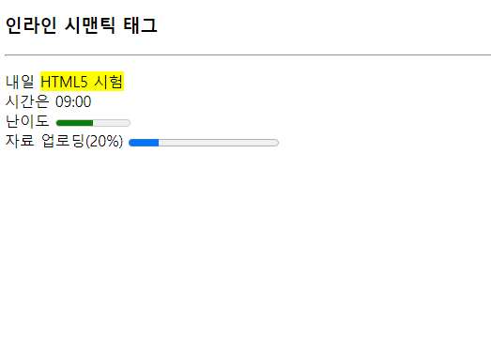
ㅅ
인라인 Sementic 태그
mark 태그 : 형관펜 효과
time 태그 : 시간 양식에 맞춰 출력됨
meter 태그 : 막대 바가 생김, value 값에 따라 바를 채울 수 있음
progress 태그 : meter 태그와 유사한 효과
iframe 관계
종류

Slide 15
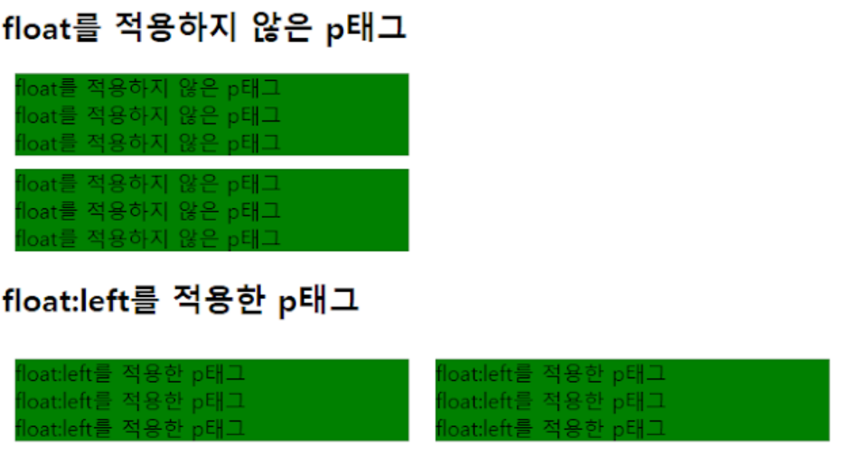
ㅅ
공간배치 float & clear
float 속성은 레이아웃을 설계하는 실무에서 많이 사용되는 속성이다.
복잡한 형태의 레이아웃을 구성하는 데에 필요한 핵심 속성으로
특정 요소를 떠있도록,흐르도록 만드는 속성이다.
iframe 관계
Float
div(float:left) : 요소를 왼 방향으로
div(float:right) : 요소를 오른 방향으로
div(float:none) : 기본값(default),
요소를 띄우지 않는다.
보통 글을 읽는 방향이 왼쪽에서 오른쪽이기 때문에 float:left 사용 빈도가 더 높다

Slide 16
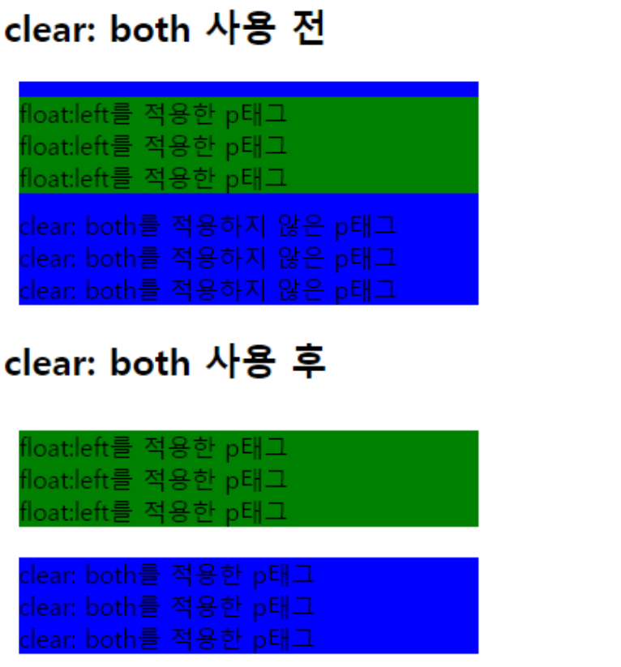
ㅅ
공간배치 float & clear
clear
float 속성을 사용하면 주변으로 컨텐츠가 흐르듯이 배치가 되는데,
이를 해제하기 위해 clear 속성을 사용한다.
clear 속성은 지정된 영역 이후로는 더 이상 float이 작동하지 않는다.

Slide 17
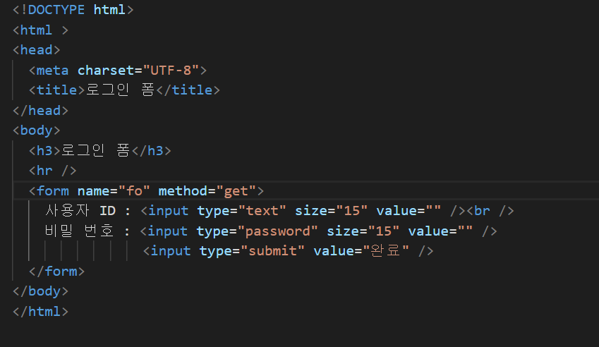
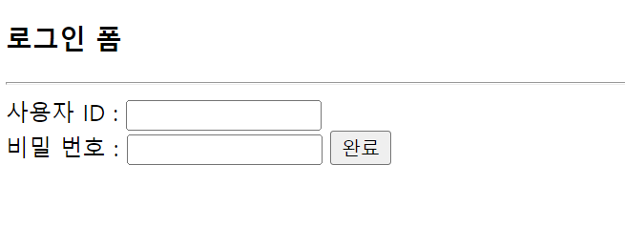
ㅅ
form 태그
의미
속성
정보를 입려받고 전송하는 태그
form 태그 안에서 입력받는 데이터는 action과 method를 통해
정해진 영역으로 이동해 처리된다.
input 태그를 활용해 데이터 작성 칸을 만들 수 있다
type="text"일 경우 일반 문자를 작성할 수 있다
type="password"일 경우 작성하더라도 그 문자는 가려진다.
value="" 이 안에 값을 쓰면 페이지가 열렸을 때 미리 값이 입력된 상태가 된다

Slide 18
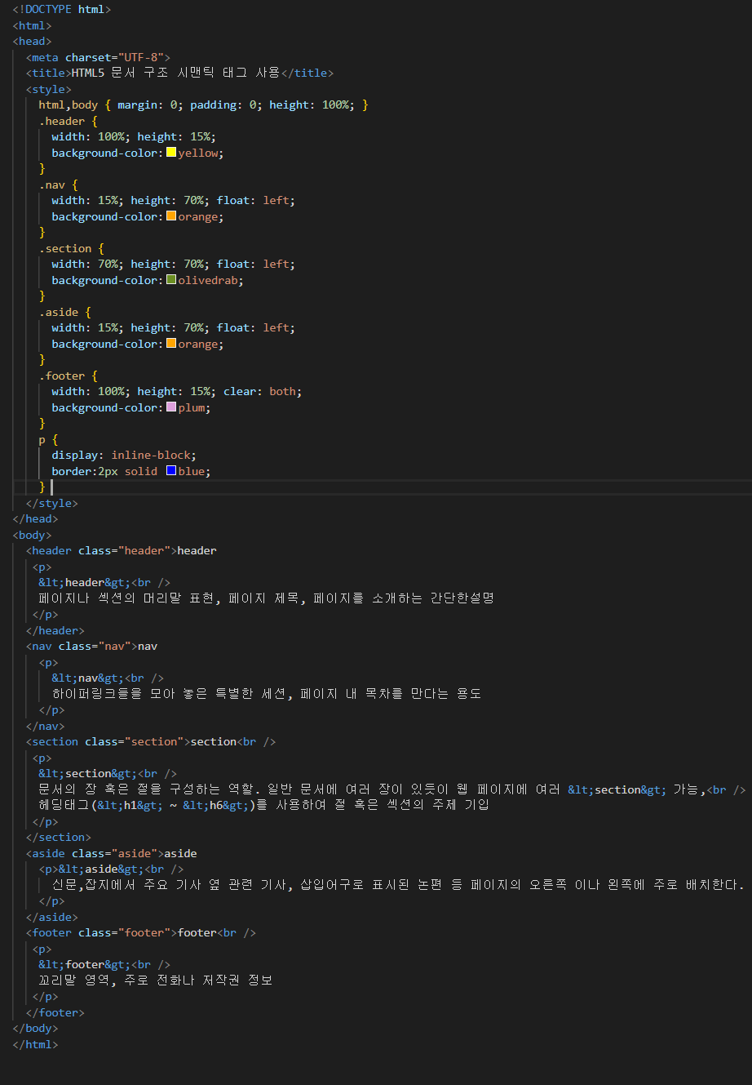
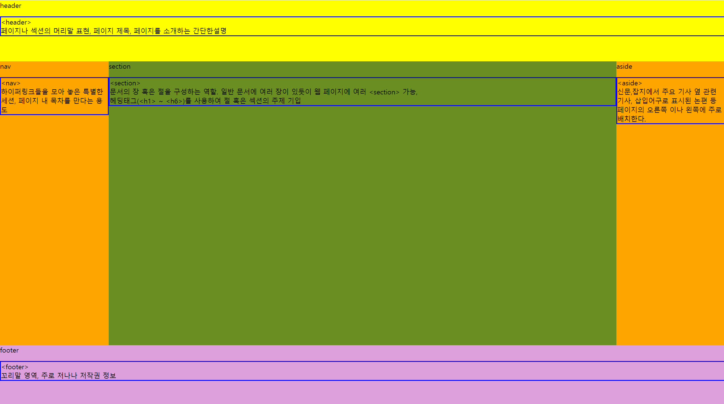
ㅅ
연습 문제
출력 화면

Slide 19
ㅅ
정리
1. iframe,figure,input 등 태그에 대해서 공부하였습니다.
2. div / span 태그 와 속성에 대해서 공부하였습니다.
3. semantic 태그 및 속성에 대해서 공부하였습니다.

